Slide 1
ДЕПАРТАМЕНТ ОБРАЗОВАНИЯ И НАУКИ ГОРОДА МОСКВЫ Государственное бюджетное общеобразовательное учреждение города Москвы «Школа № 69 им. Б.Ш. Окуджавы»
Вместе, а не вместо
или
первые шаги в реализации проекта.
Мишенко Людмила Ивановна старший воспитатель, координатор проекта «Ресурсная школа»
Павловская Мария Владимировна, учитель-логопед, секретарь ППк

Slide 2
МРСД № 7
22 образовательных организаций:
ГБОУ Школа № 1544
ГБОУ Школа № 1564
ГБОУ Школа № 1619
ГБОУ Школа № 1747
ГБОУ Школа № 1900
ГБОУ Школа № 89
ГБОУ ДО ЦДТ Строгино ГБОУДО ДТДМ Неоткрытые острова
СКИСиГ
ГБПОУ ПК №18
Ресурсные школы:
ГБОУ Школа № 69
ГБОУ Школа № 705
ГБОУ Школа № 1155
ГБОУ Школа № 1190
ГБОУ Школа № 1191
ГБОУ Школа № 1302
ГБОУ Школа № 1538
ГБОУ Школа № 1519
ГБОУ Школа № 1944
ГБОУ Школа № 58
ГБОУ Школа № 86
ГБОУ Школа № 1358

Slide 3
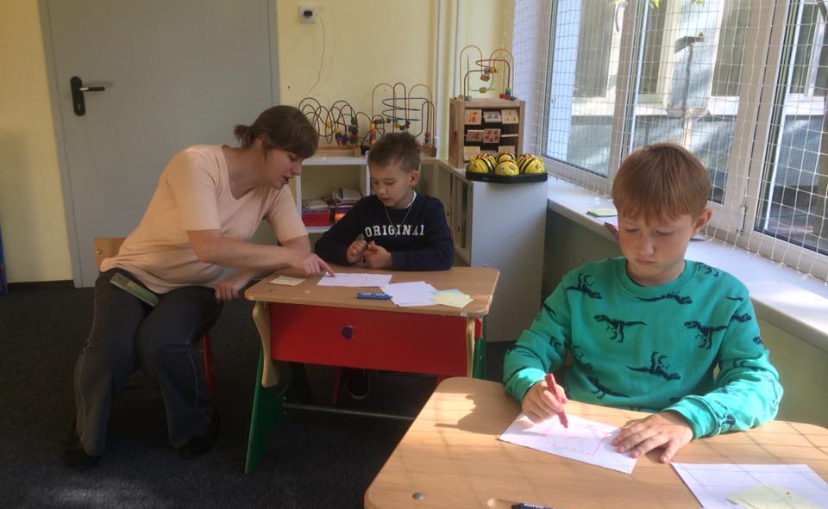
Наша школа в проекте «Ресурсная школа» с 1 сентября 2019г.
Группы компенсирующей направленности - 9
Инклюзивные группы - 15
Инклюзивные классы - 26
4 класса компенсирующей направленности
Ресурсный класс - 1
3

Slide 4
Показатели вхождения в проект «Ресурсная школа»
Сохранность контингента
Переход 90% обучающихся со статусом ОВЗ из дошкольных групп в НШ -2016 г.
Обучающиеся с ОВЗ -275,
Дети-инвалиды-31
Команда высококвалифицированных специалистов
Готовы работать
с обучающими разных нозологий
Готовы транслировать
инклюзивные практики
Консультативно-диагностический центр для детей и родителей «3D»: Диагностика Детских Достижений
Материально-техническая база, образовательная среда
Внедрение современных технологий
(БОС и др.) для обучающихся нашего комплекса

Slide 5
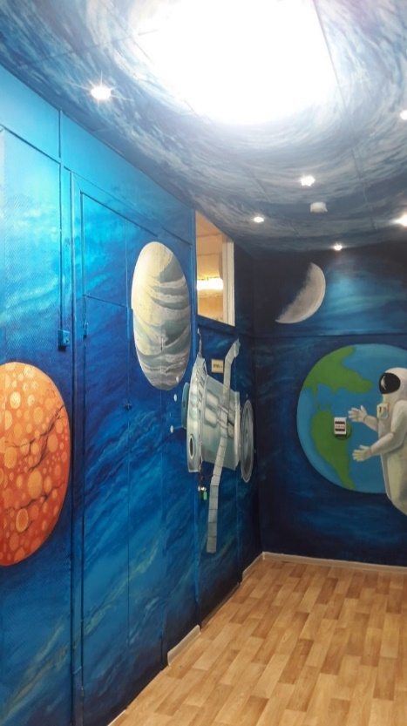
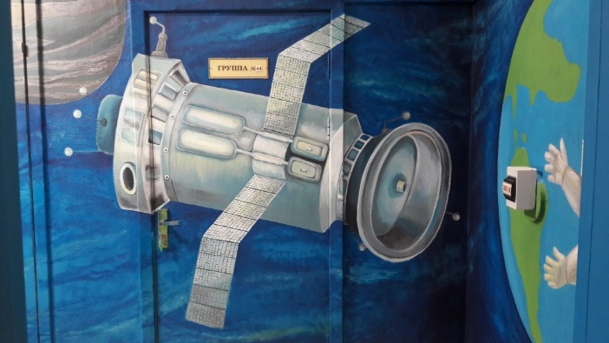
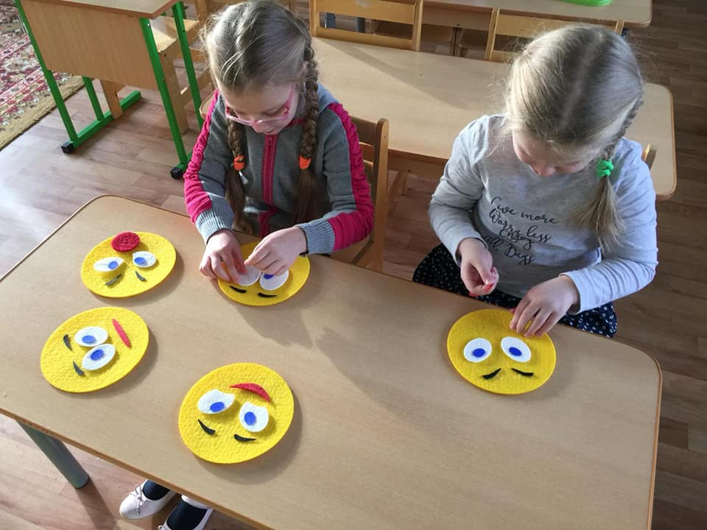
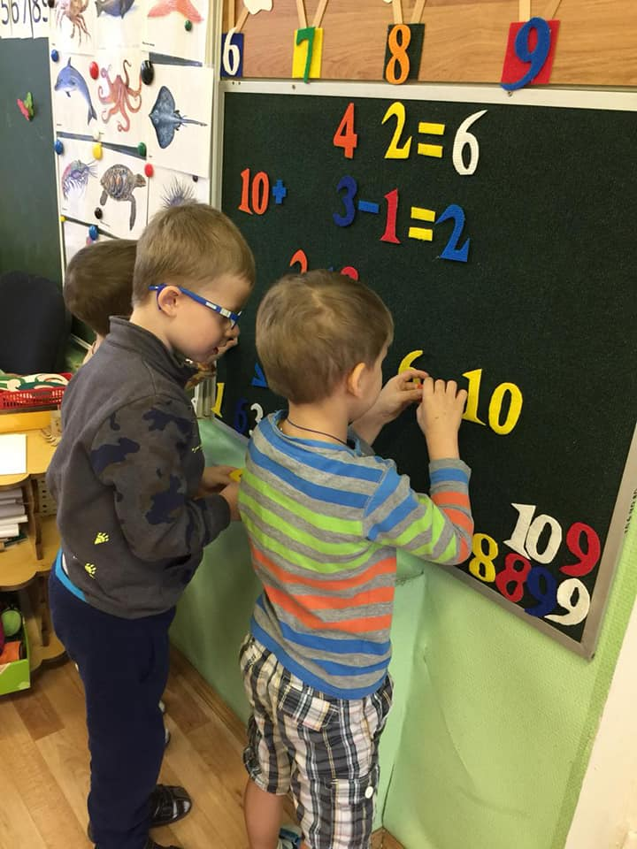
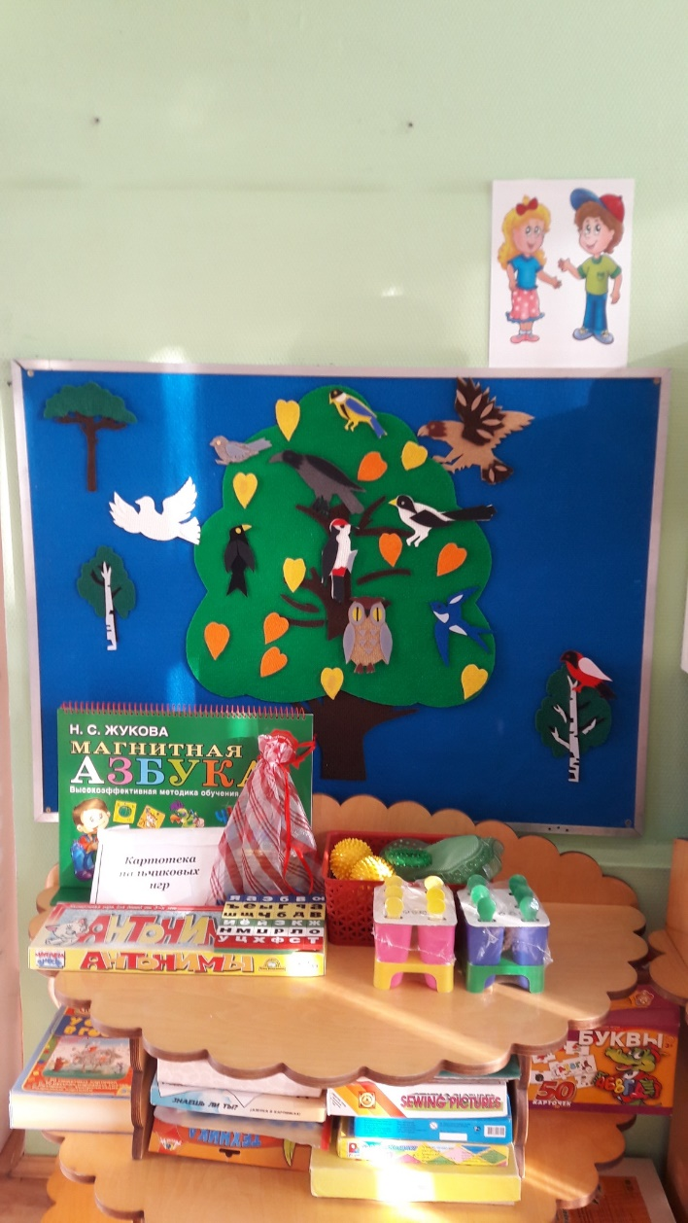
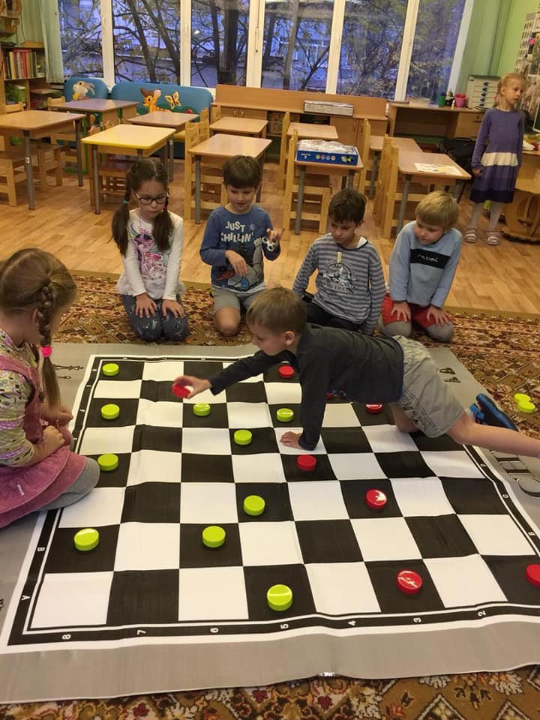
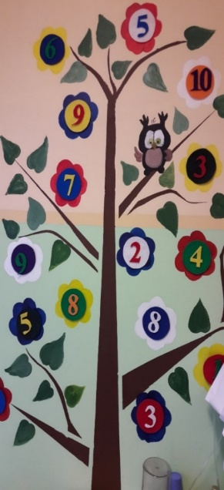
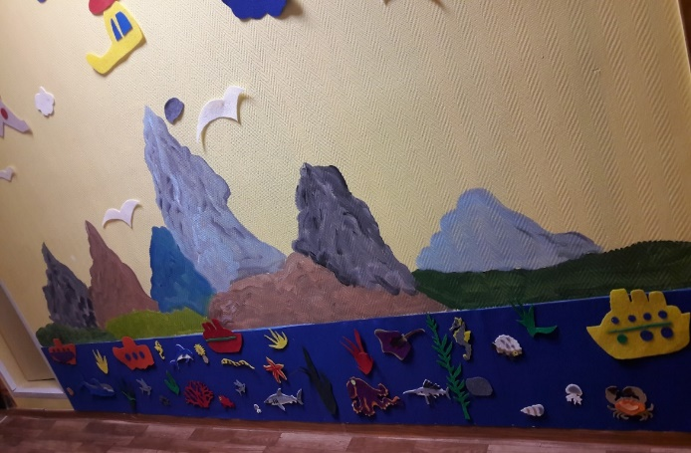
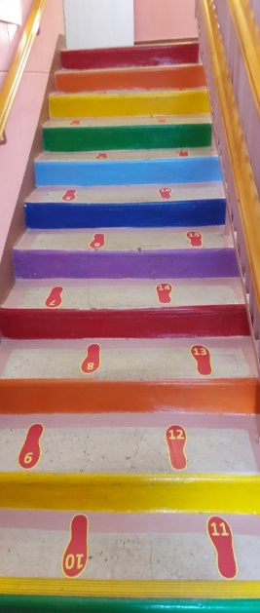
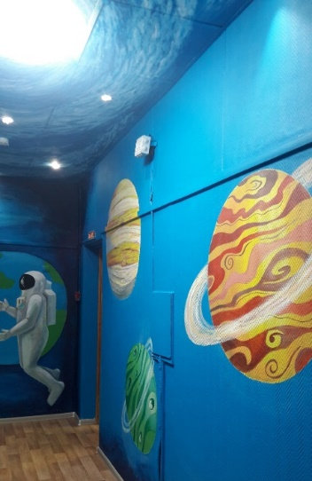
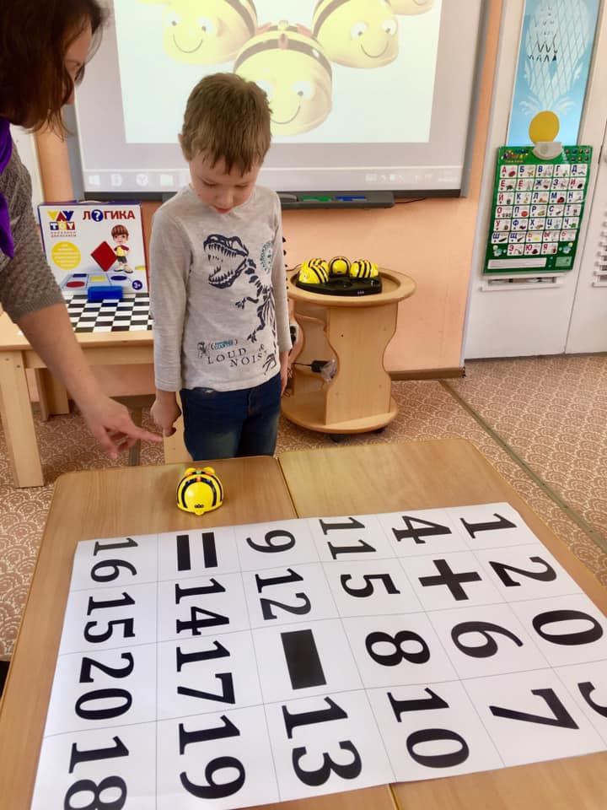
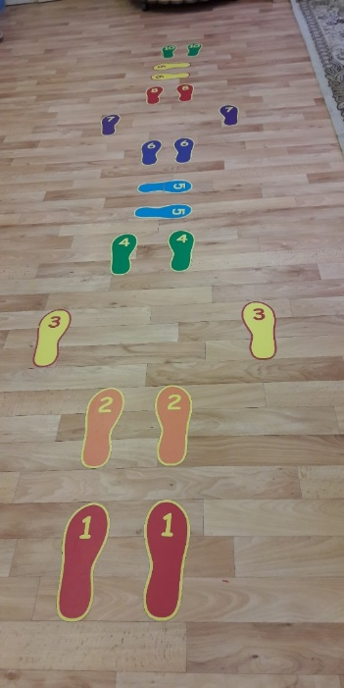
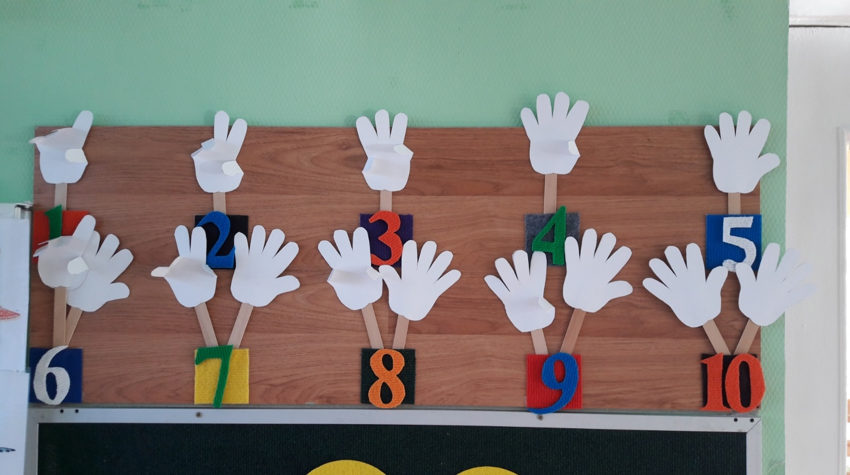
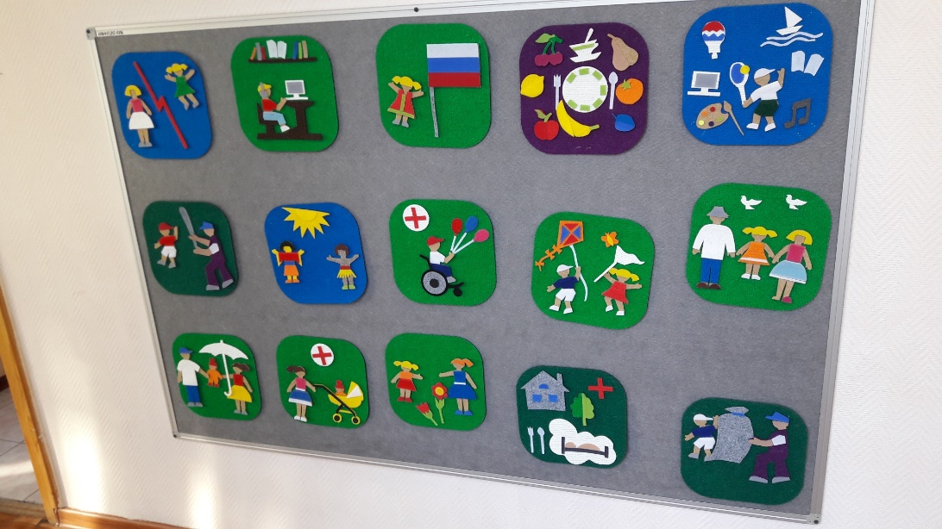
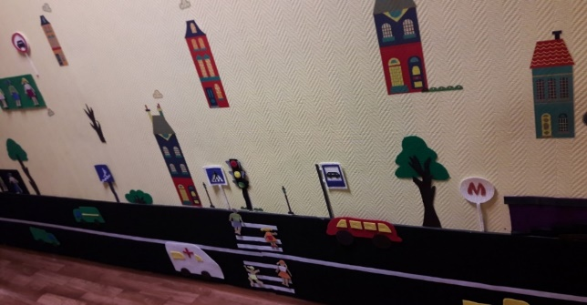
Адаптированная развивающая среда

Slide 6
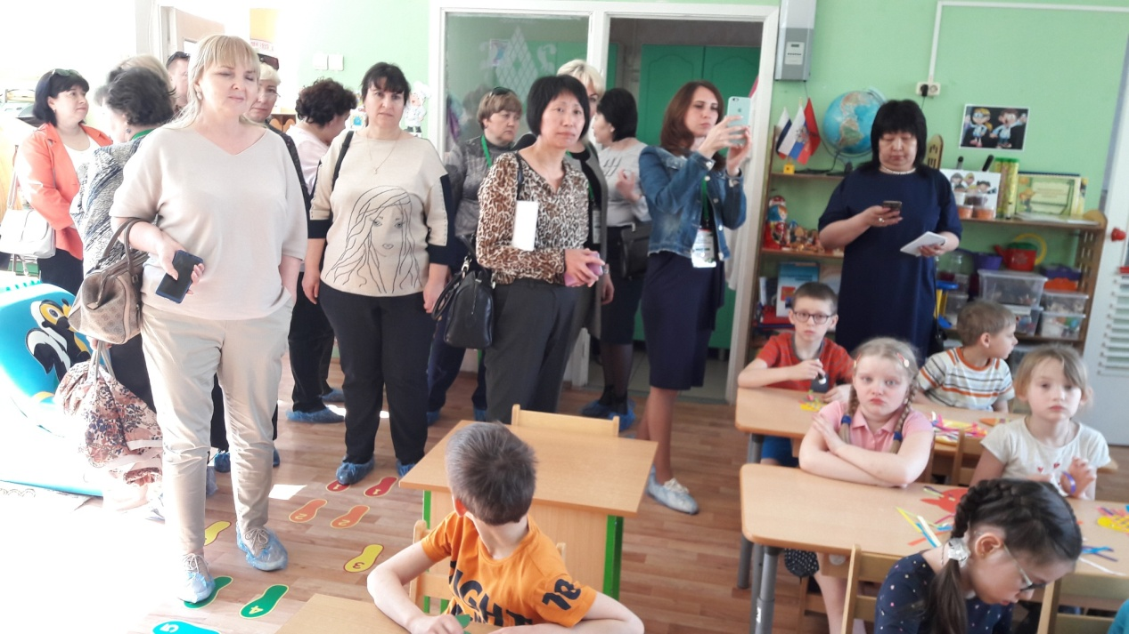
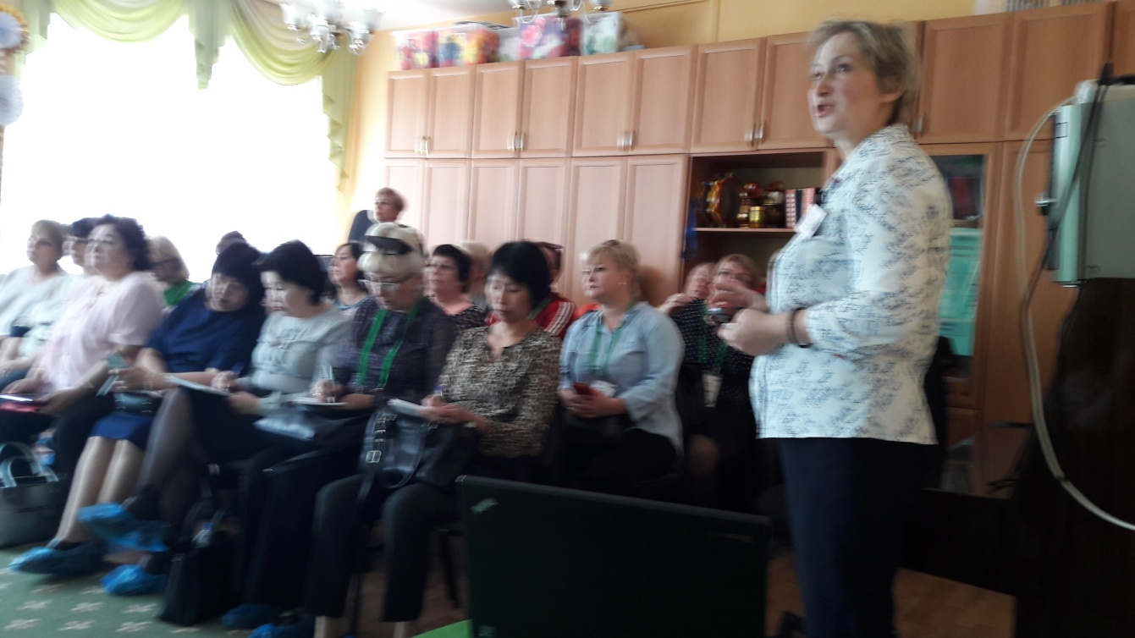
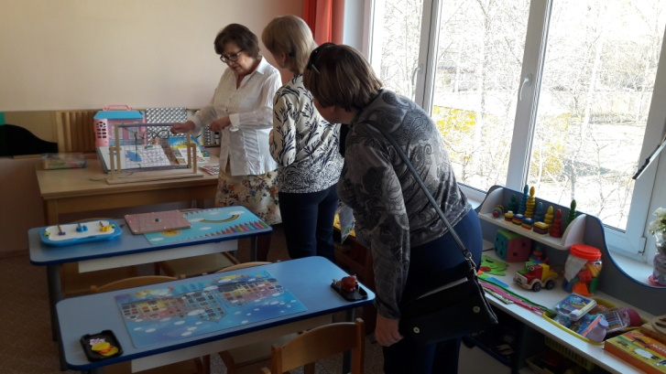
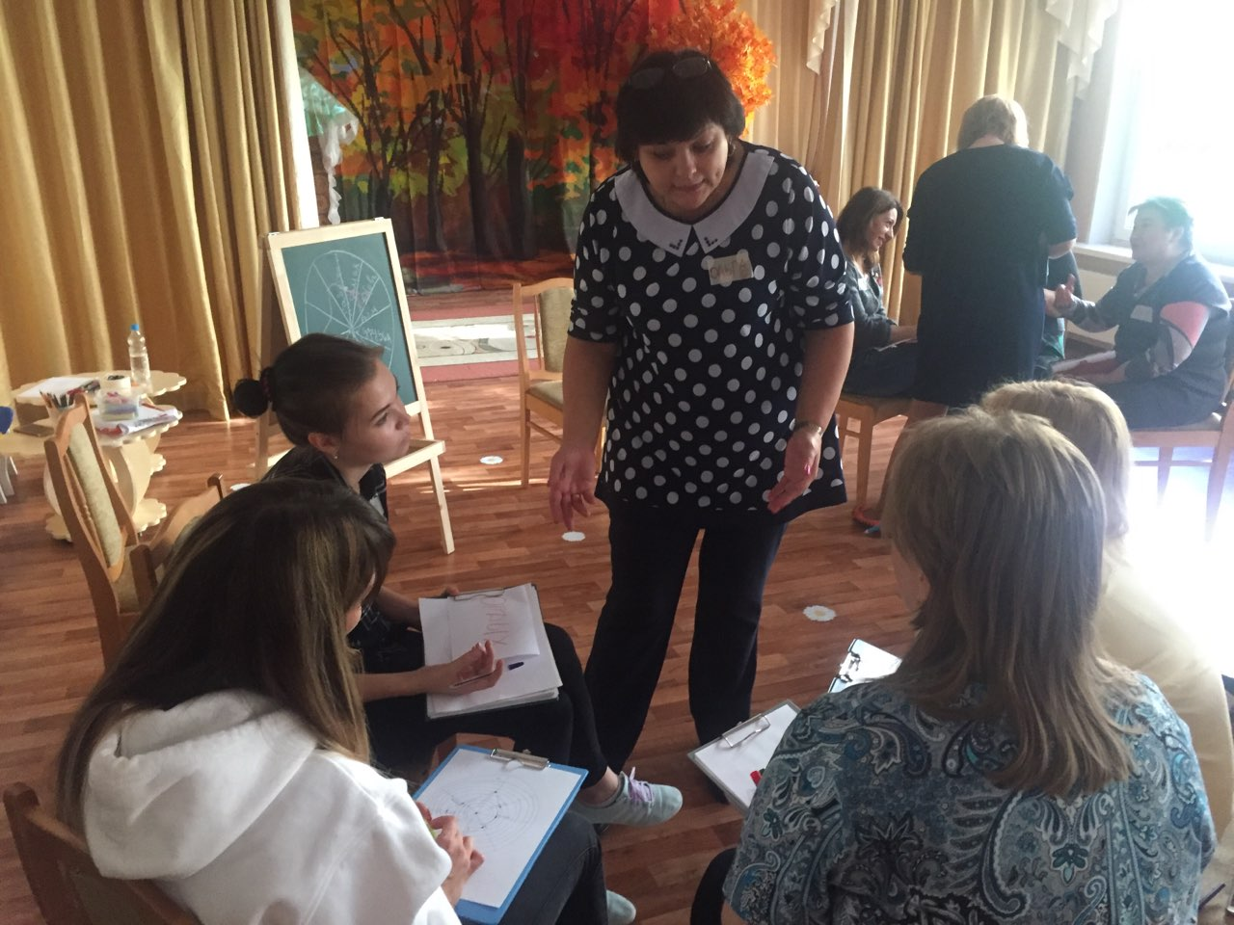
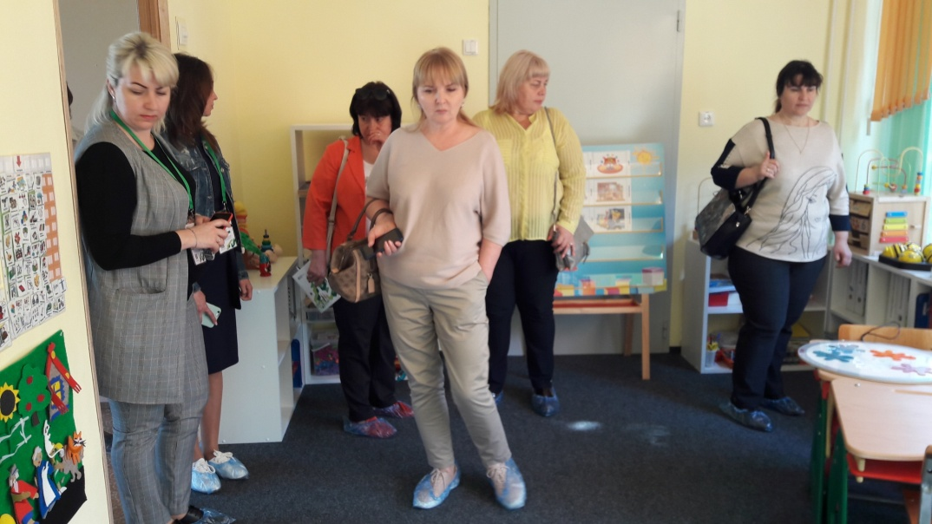
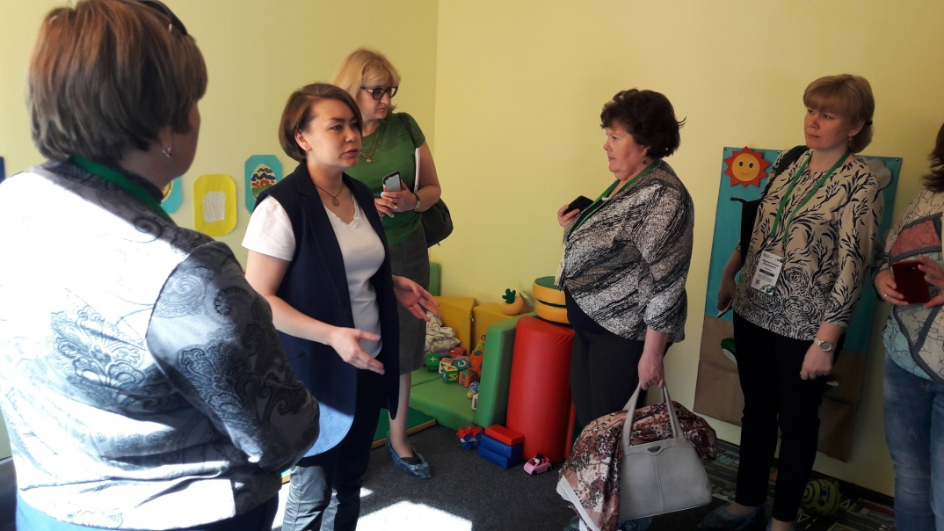
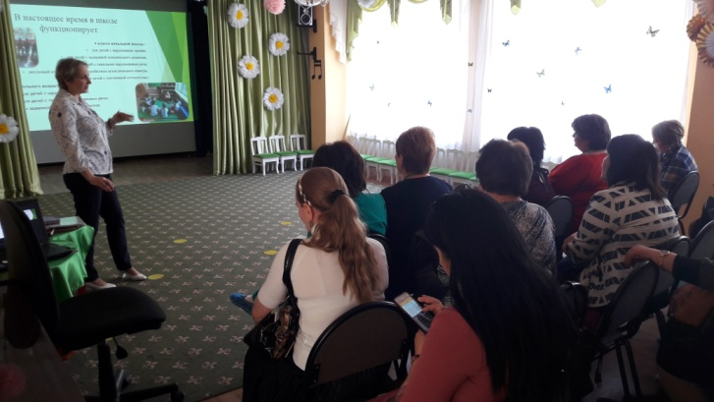
Взаимодействие со школами МРСД № 7

Slide 7
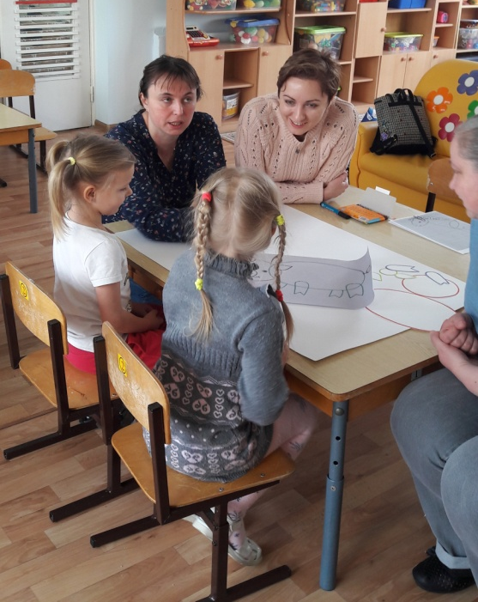
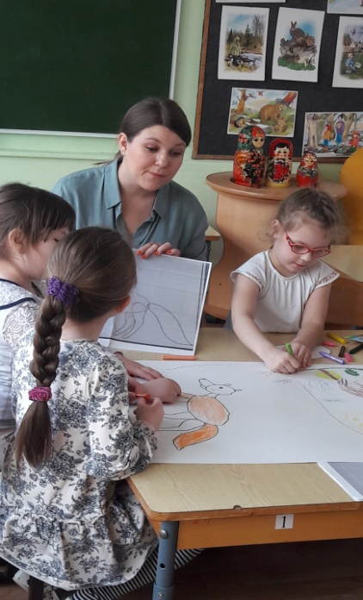
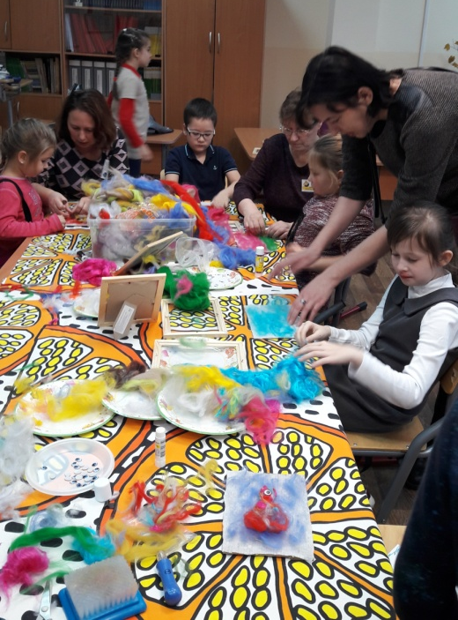
Взаимодействие с родительской общественностью микрорайонов Строгино, Митино
Родители
Проект «Передвижная библиотека»
(повышение родительской компетентности)
Консультативно-диагностический центр «3D»
Дни открытых дверей в рамках «Родительского клуба»
Психолого-педагогическое сопровождение
обучающихся и их семей

Slide 8
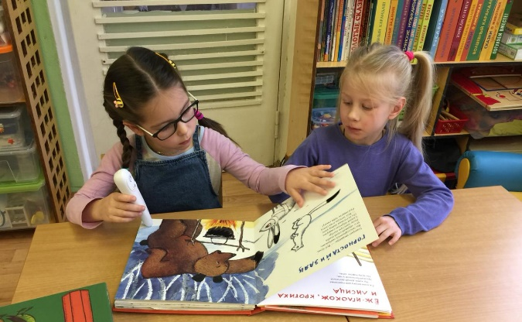
Проект «Передвижная библиотека»
Специалисты корпуса
Родители корпуса, школы
Родители района
Повышение родительской компетентности
Формирование представлений о возможностях развития их ребенка
Специалисты школы
Специалисты района

Slide 9
Основная цель центра - повышение психолого-педагогической компетентности родителей, оказание «образовательных услуг» взрослым посредством обмена практическим опытом воспитания и обучения детей в условиях неформального общения.
Диагностика
Определяем актуальный уровень развития ребёнка.
Детство
Работаем с детьми от 2-х месяцев до 18 лет
Достижения
Уточняем «зону ближайшего развития»
Намечаем пути становления личности ребёнка ( с учетом ресурсов и дефицитов)
Обеспечиваем достижения, соответствующие гармоничному развитию.
«Дайте детству созреть в детстве» Жан –Жак Руссо

Slide 10
Диагностика развития детей раннего возраста с использованием скринингов KID/RCDI-2000
АКТУАЛЬНОСТЬ
Недостаточное количество и качество методик всестороннего обследования детей раннего возраста, применимое в условиях ППк.
ПРИМЕНЕНИЕ
В настоящее время KID Scale и CDI являются распространенными методиками оценки развития детей.
Рекомендуется применять шкалы KID<R> и RCDI-2000 в паре.
ЦЕЛИ ПРИМЕНЕНИЯ
Проведение обследования больших групп детей и выявление детей, отстающих в развитии.
Разработка программ раннего вмешательства с учетом выявленного уровня развития ребенка («профиля развития»).
Прослеживание динамики развития детей.
СПОСОБ ОЦЕНКИ
Число набранных ребенком баллов сопоставляется со статистически обработанными и стандартизированными оценками большой выборки типично развивающихся детей
Обработка данных осуществляется на дисковой операционной системе MS-DOC

Slide 11
Скрининг KID/RCDI-2000
Назначение :
Оценка уровня развития детей в возрасте от 2 до 16 месяцев, а также тех детей, чей биологический возраст больше указанного, но возраст развития не превышает 16 месяцев.
Результат применения шкалы KID<R> является оценка возраста развития младенца в каждой из областей («профиль развития») и степени его отставания от типично развивающихся сверстников (определяется по полной шкале).
Назначение: Оценка уровня развития детей в возрасте от 1 года 2 месяцев до 3 лет 6 месяцев.
Результат применения шкалы RCDI - оценка развития ребенка и степени его отставания от типично развивающихся сверстников в каждой из областей:
- возрастная норма;
- возрастная граница легкого отставания – уровень, ниже которого лежат оценки 16% сверстников;
- возрастная граница отставания - уровень, ниже которого лежат оценки 4% сверстников.

Slide 12
Современные коррекционно-развивающие технологии
Рулисен
особая система обработки музыки соответствует стандартам, разработанным доктором А. Томатисом
Комплекс Амалтея
Комфорт ЛОГО
Лечебно-коррекционный ФБУ-тренинг при расстройствах фонации, функциональных дисфониях, речевой тревоге, логоневрозах, заикании;
- профилактика заболеваний речеголосового аппарата у специалистов речевых профессий и т.д.
Стабилотренажер А-150, баламетрикс.
предназначен для: проведения тестов и тренингов, диагностики нарушений равновесия, концентрации, координации, при патологиях опорно-двигательного аппарата, центральной и периферической нервной системы, работы зрительного и вестибулярного анализаторов .
качественно записанные музыкальные произведения
воздействие как через воздушную, так и костную систему проводиомости звука;

Slide 13
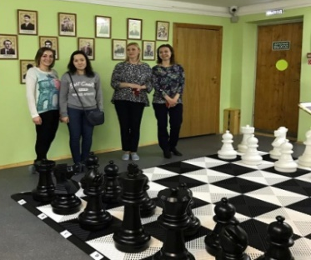
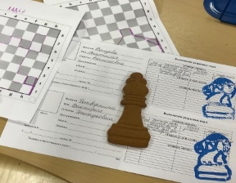
Взаимодействие ГБОУ Школа № 69 с ресурсными школами
ГБОУ Школа № 830
ГБОУ Школа 2009
ГБОУ Школа № 2129
ГБОУ города Москвы "Специальная (коррекционная) школа № 1708"
ГКОУ г. Москвы специальная коррекционная общеобразовательная школа-интернат № 2
Посещение мероприятий организованных в рамках взаимообучения Московских школ и в рамках проекта Ресурсная школа, для получения опыта в проведении таких мероприятий.
педагоги посетили ГБОУ Школа № 2129, которая является одним из школ-кураторов проекта "Ресурсная школа" в рамках взаимообучения и познакомились с "Инструментами образовательной организации по созданию вариативной образовательной среды для обучающихся с ОВЗ".
участие в вебинарах Ассоциации инклюзивных школ
Участие в Workshop "Ассертивные технологии в обучении детей с ОВЗ"
наши педагоги посетили мастер-класс в ГБОУ Школа 830, которая совместно с ГБОУ Школа 158 поделились опытом по "Адаптации КИМ для детей с ОВЗ.
мастер-класс в школе 1748 на тему «Шахматы в школе-для всех и каждого».

Slide 14
Основные направления дальнейшего развития
участие в проектах:
«Взаимообучение московских школ»;
«Гостеприимная школа».
участие в мероприятиях
школ-партнеров, транслирование опыта работы специалистов по работе с современными образовательными технологиями
предоставление услуг с использованием современных образовательных технологий (БОС, Рулисен методики Томатис и т.д)
родителям района имеющих детей со статусом ОВЗ и инвалидностью.

Slide 15
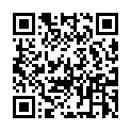
https://sch69sz.mskobr.ru/

